Slide 1
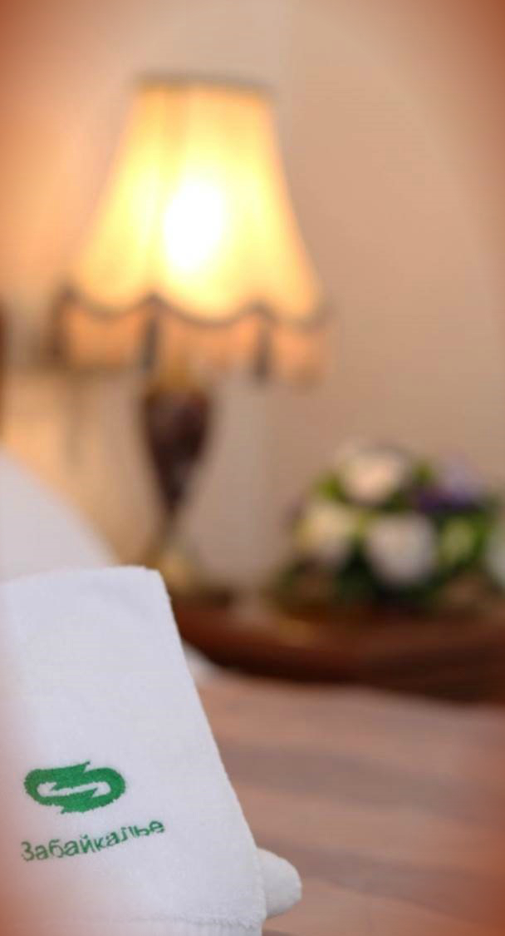
Гостинично -развлекательный комплекс «Забайкалье»

Slide 2
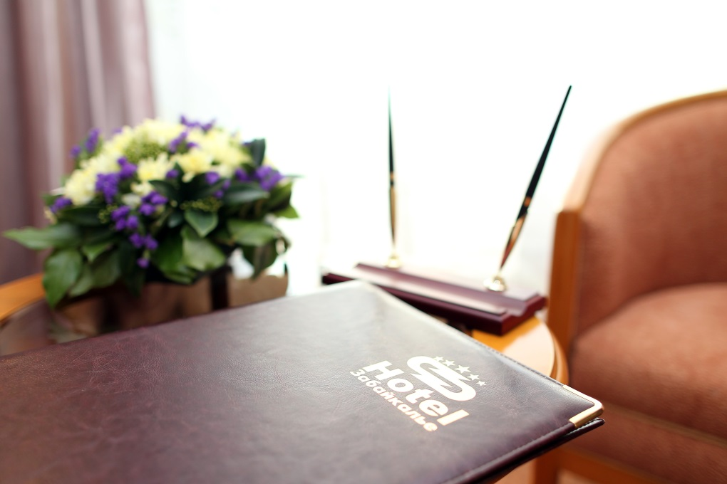
Гостинично-развлекательный комплекс «Забайкалье» - это уникальное сочетание многолетней гостиничной истории Читы, современного внешнего вида и новейших услуг.
Гостинично-развлекательный комплекс «Забайкалье» - место отдыха для жителей и Гостей города, центр спорта, красоты и досуга в самом сердце Читы.

Slide 3
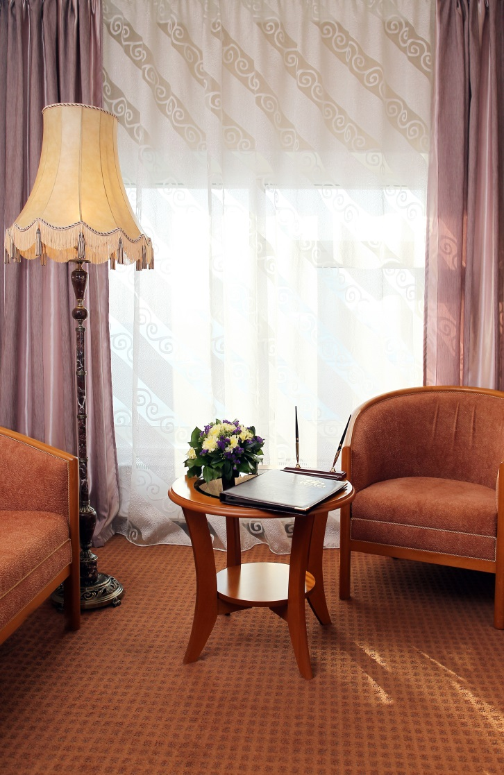
Номерной фонд гостиницы
Апартаменты
Сюит(люкс трехкомнатный)
Люкс
Джуниор сюит
Номера первой и второй категорий

Slide 4
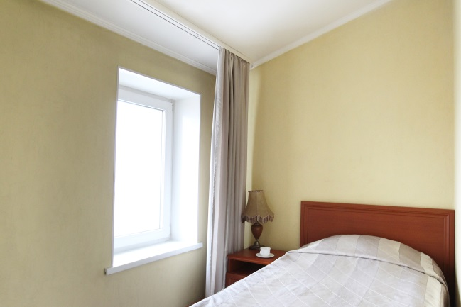
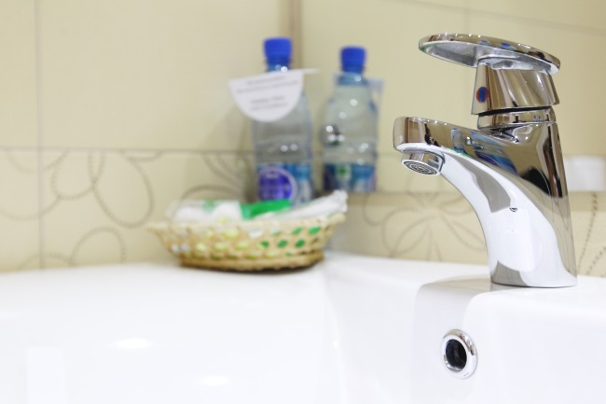
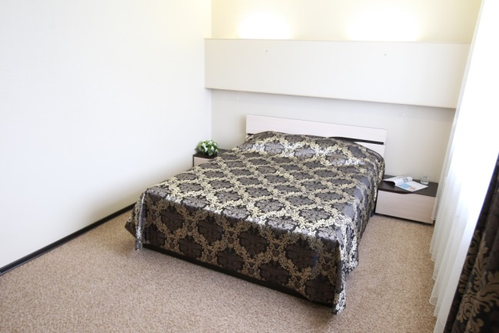
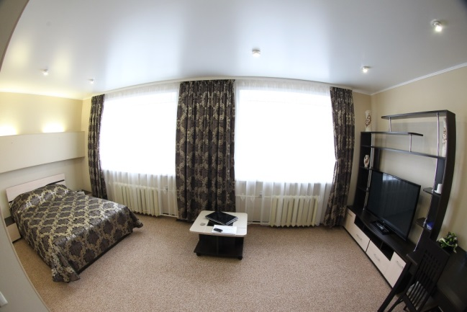
Одноместные номера

Slide 5
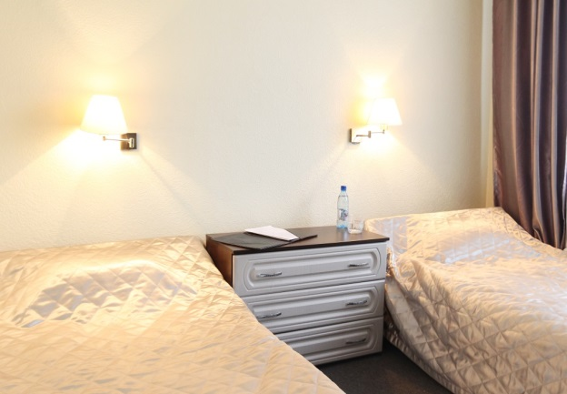
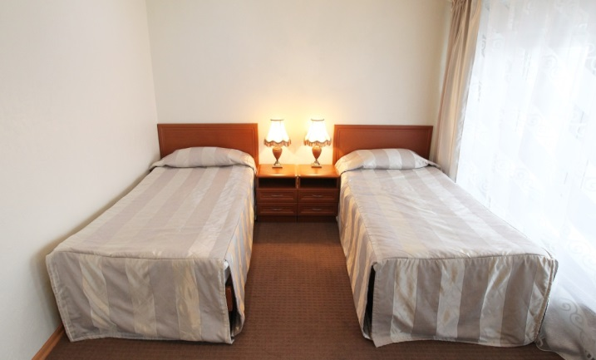
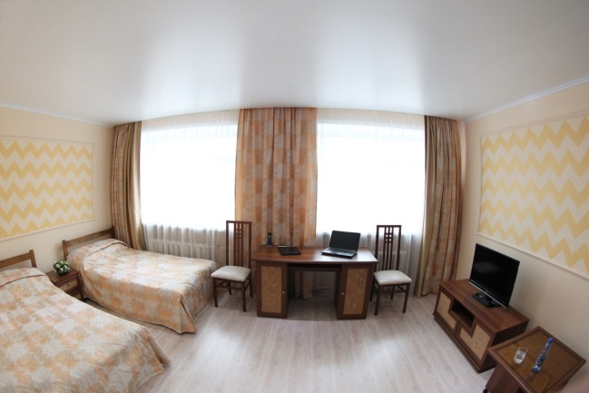
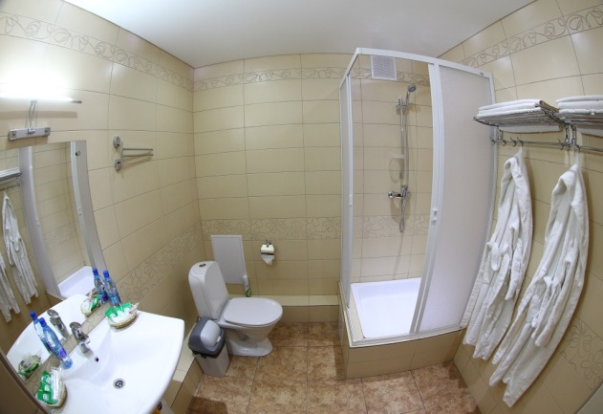
Двухместные номера

Slide 6
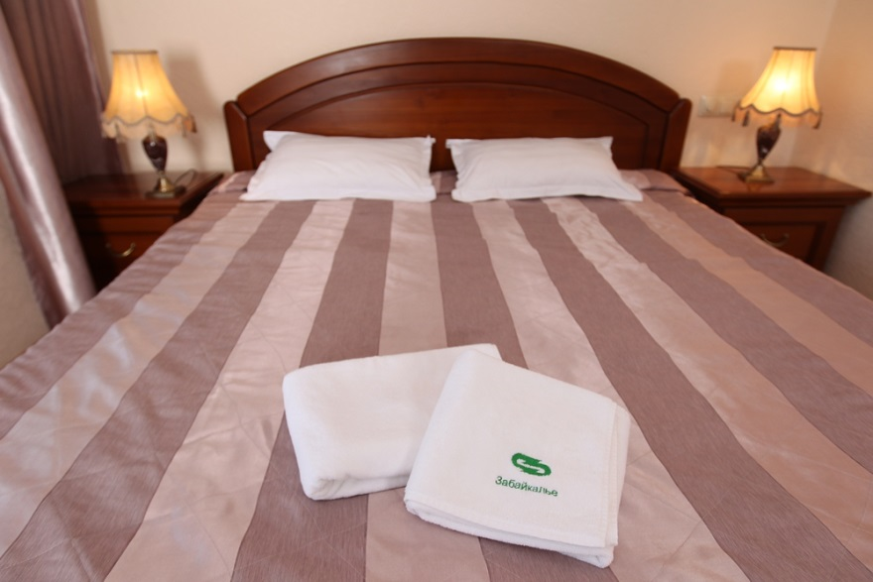
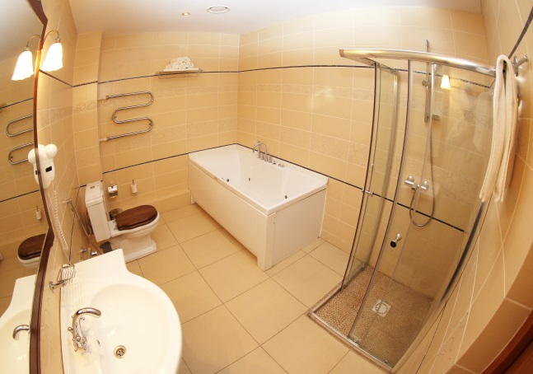
Двухместные номера с 1й кроватью

Slide 7
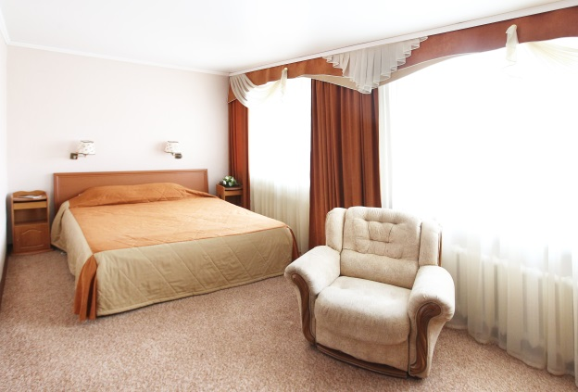
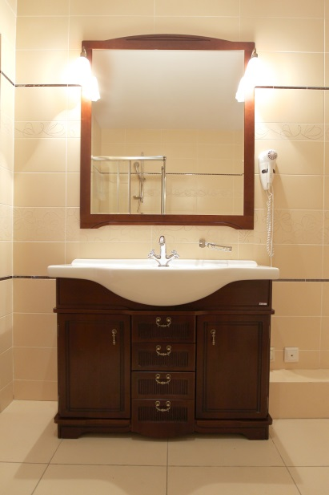
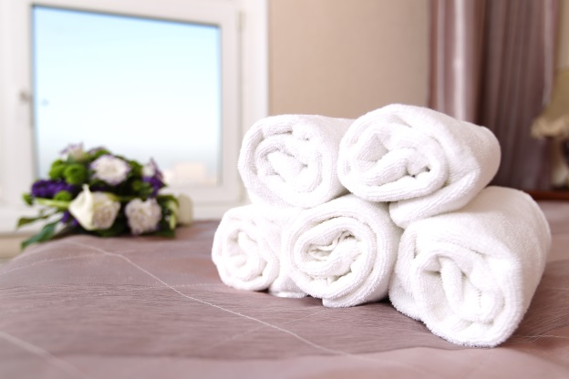
Люкс

Slide 8
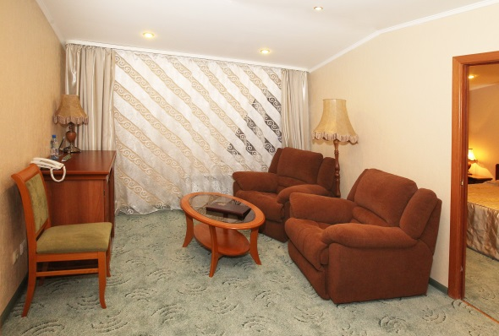
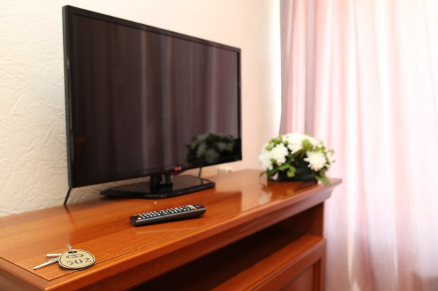
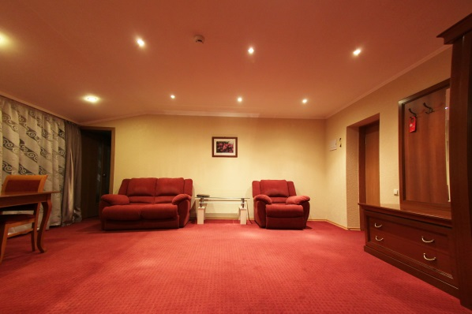
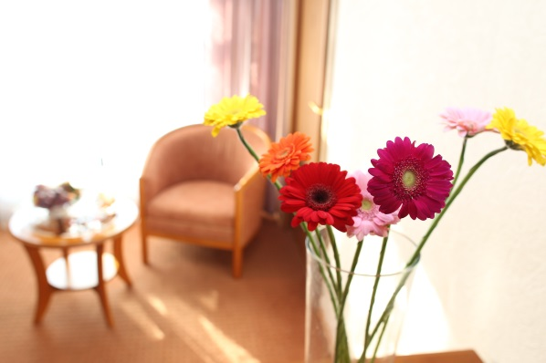
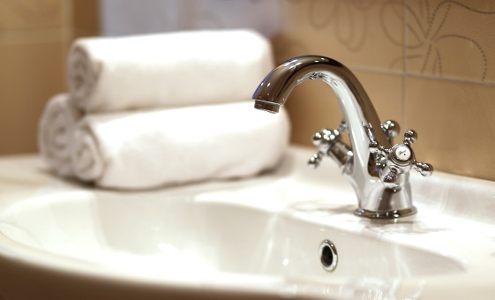
Люкс

Slide 9
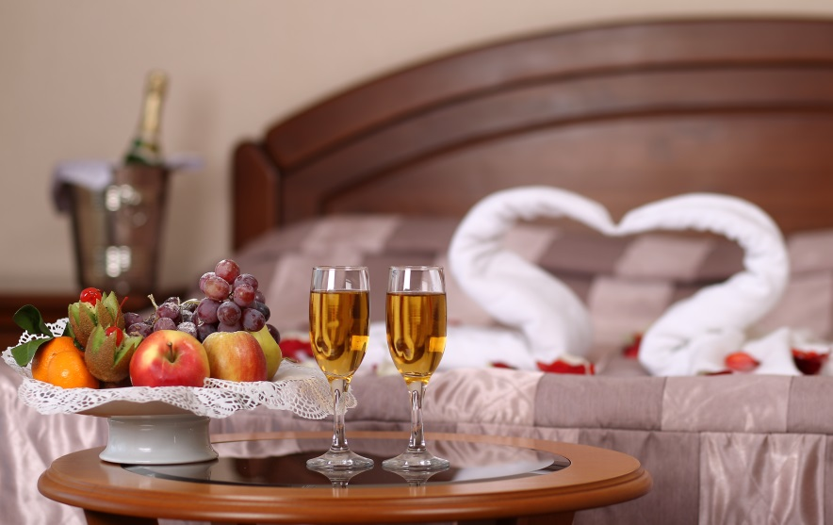
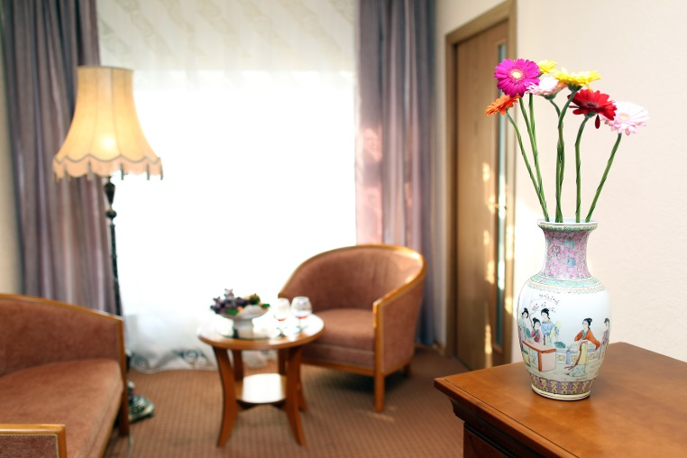
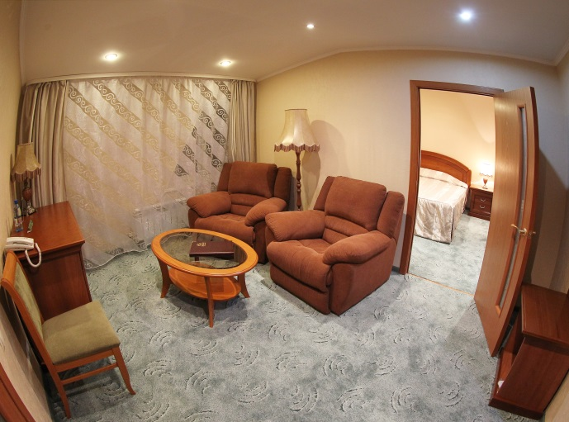
Апартаменты

Slide 10
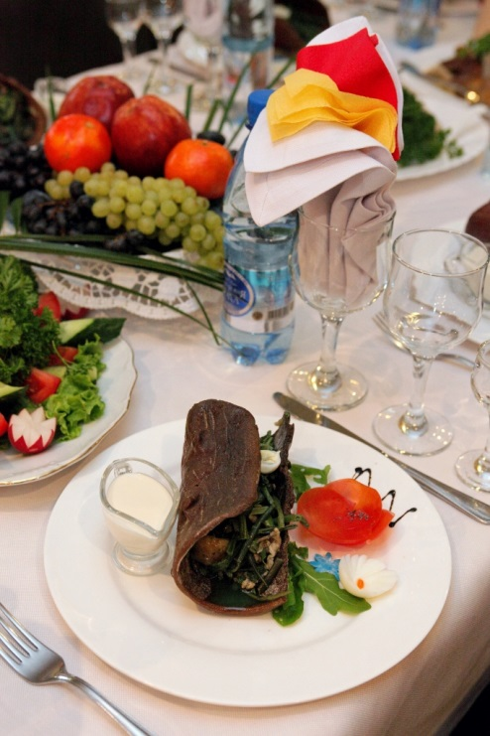
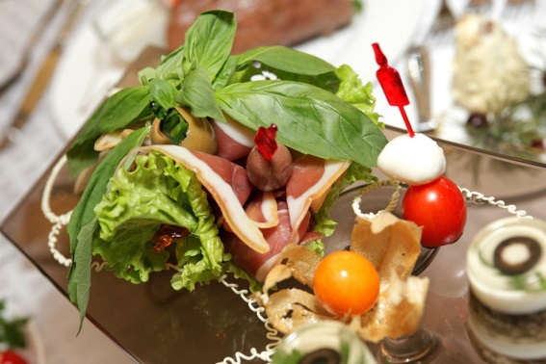
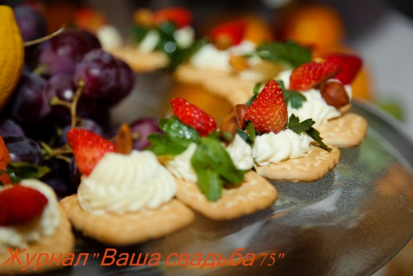
Ресторан
Ресторан европейской кухни «Забайкалье» — это безукоризненная кухня, приятная музыка, ненавязчивый четкий сервис и всепоглощающее ощущение комфорта создают неповторимую атмосферу уникального ресторана. Уникальный опыт кейтеринг обслуживания «Восточный Экспресс» мероприятий в городе и с выездом за пределы края.
Залы:
«Европейский» на 200 посадочных мест
«Банкетный» на 100 посадочных мест
VIP-кабина на 24 посадочных мест.

Slide 11
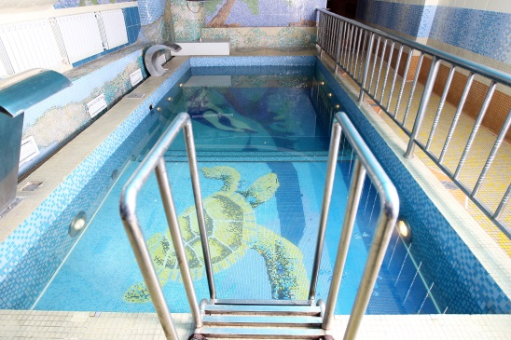
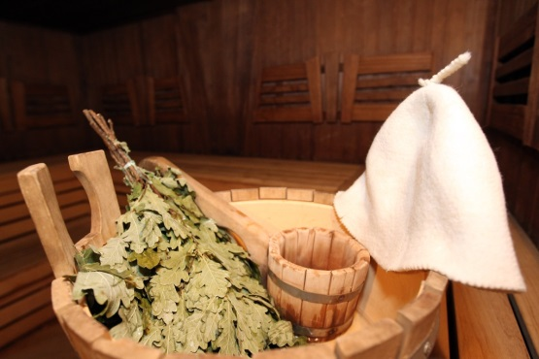
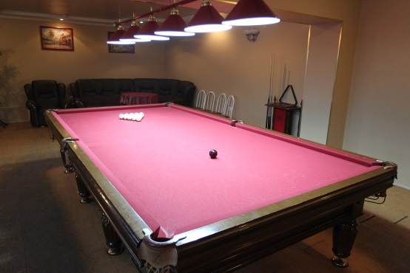
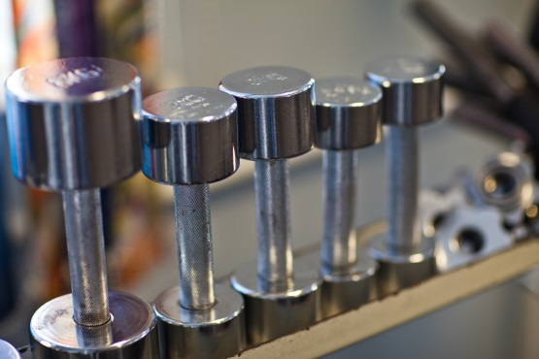
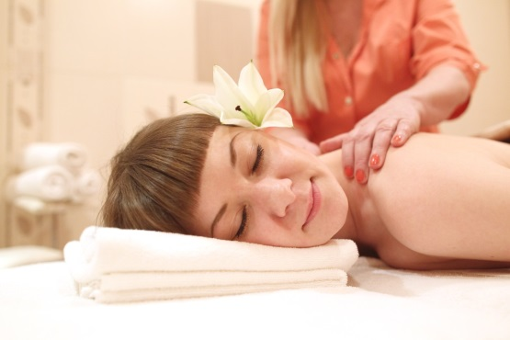
Развлекательный комплекс
На территории гостиницы располагается развлекательный центр, который включает в себя:
Spa –центр «Акватория»
Тренажерный зал «Титан»
Бильярдный клуб «Классик»
Для Вас 1 час посещения развлекательного комплекса – БЕСПЛАТНО!

Slide 12
Спасибо за внимание!
Мы будем рады сотрудничеству!
Контакты:
Наталья Базлова, тел: 8914 443 02 22
г. Чита, ул. Ленинградская,36
Bazlova_nv@mail.ru
www.zabhotel.ru

